Slide 2
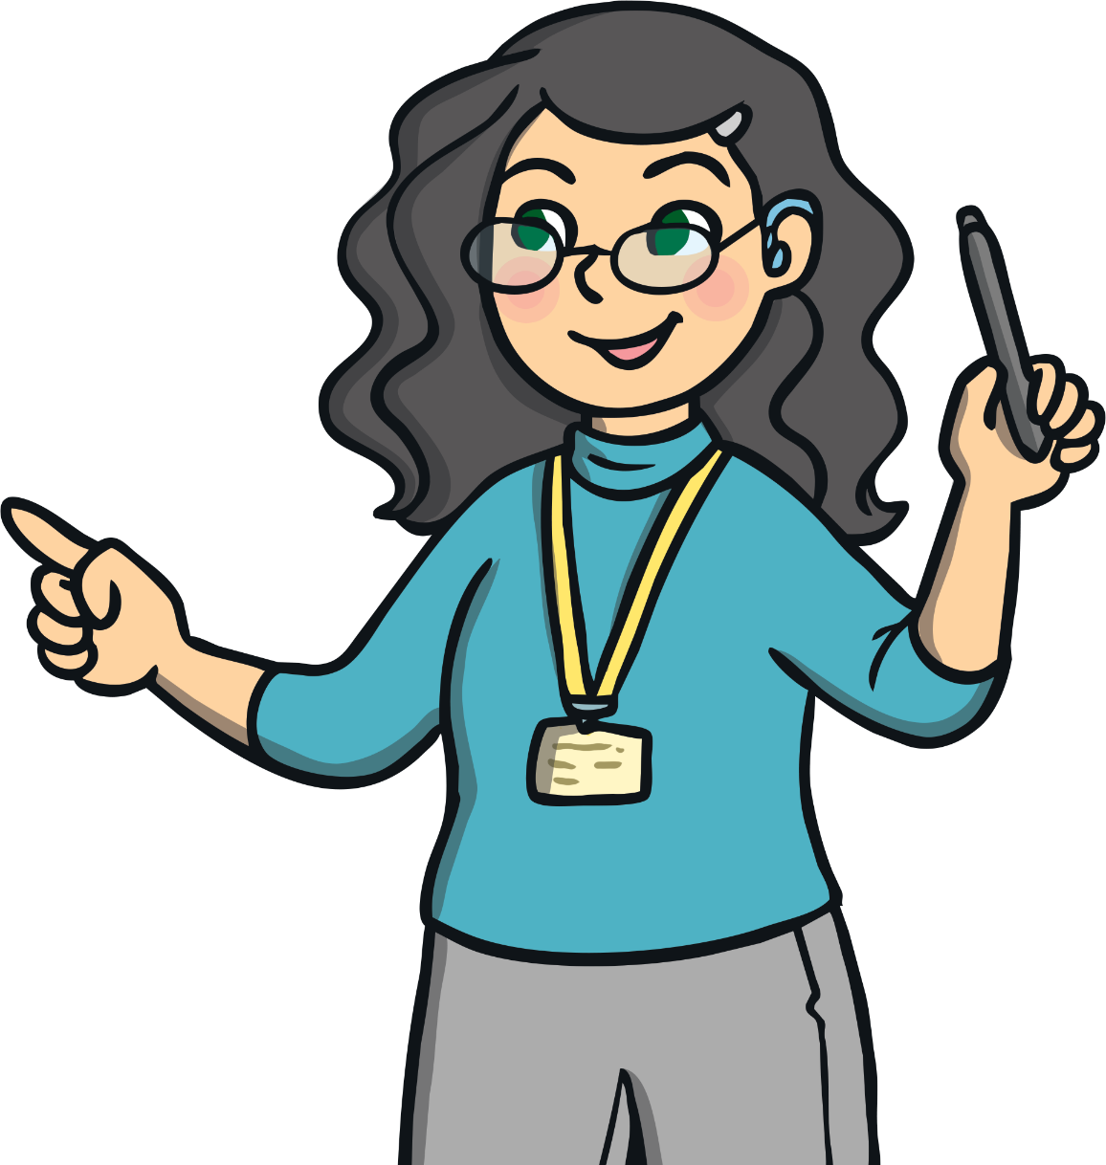
أ
مَرحبًا أَيُّها الطُّلاب الأَعِزاء
هَل تَعْرِفون مَا اسم هَذَا الحَرف؟

Slide 3
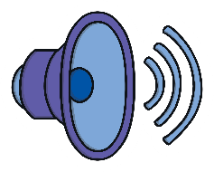

أَحسَنتُم إِنَّه حَرف الأَلِف!
هَيَّا نَنَطقه ونُرَدِّده الآن مَعًا.
أ

Slide 4
والآن سَأُخبِرُكم بقِصَّة حَرف الألِف، فَهَل أَنتُم جَاهِزون؟
أ

Slide 5
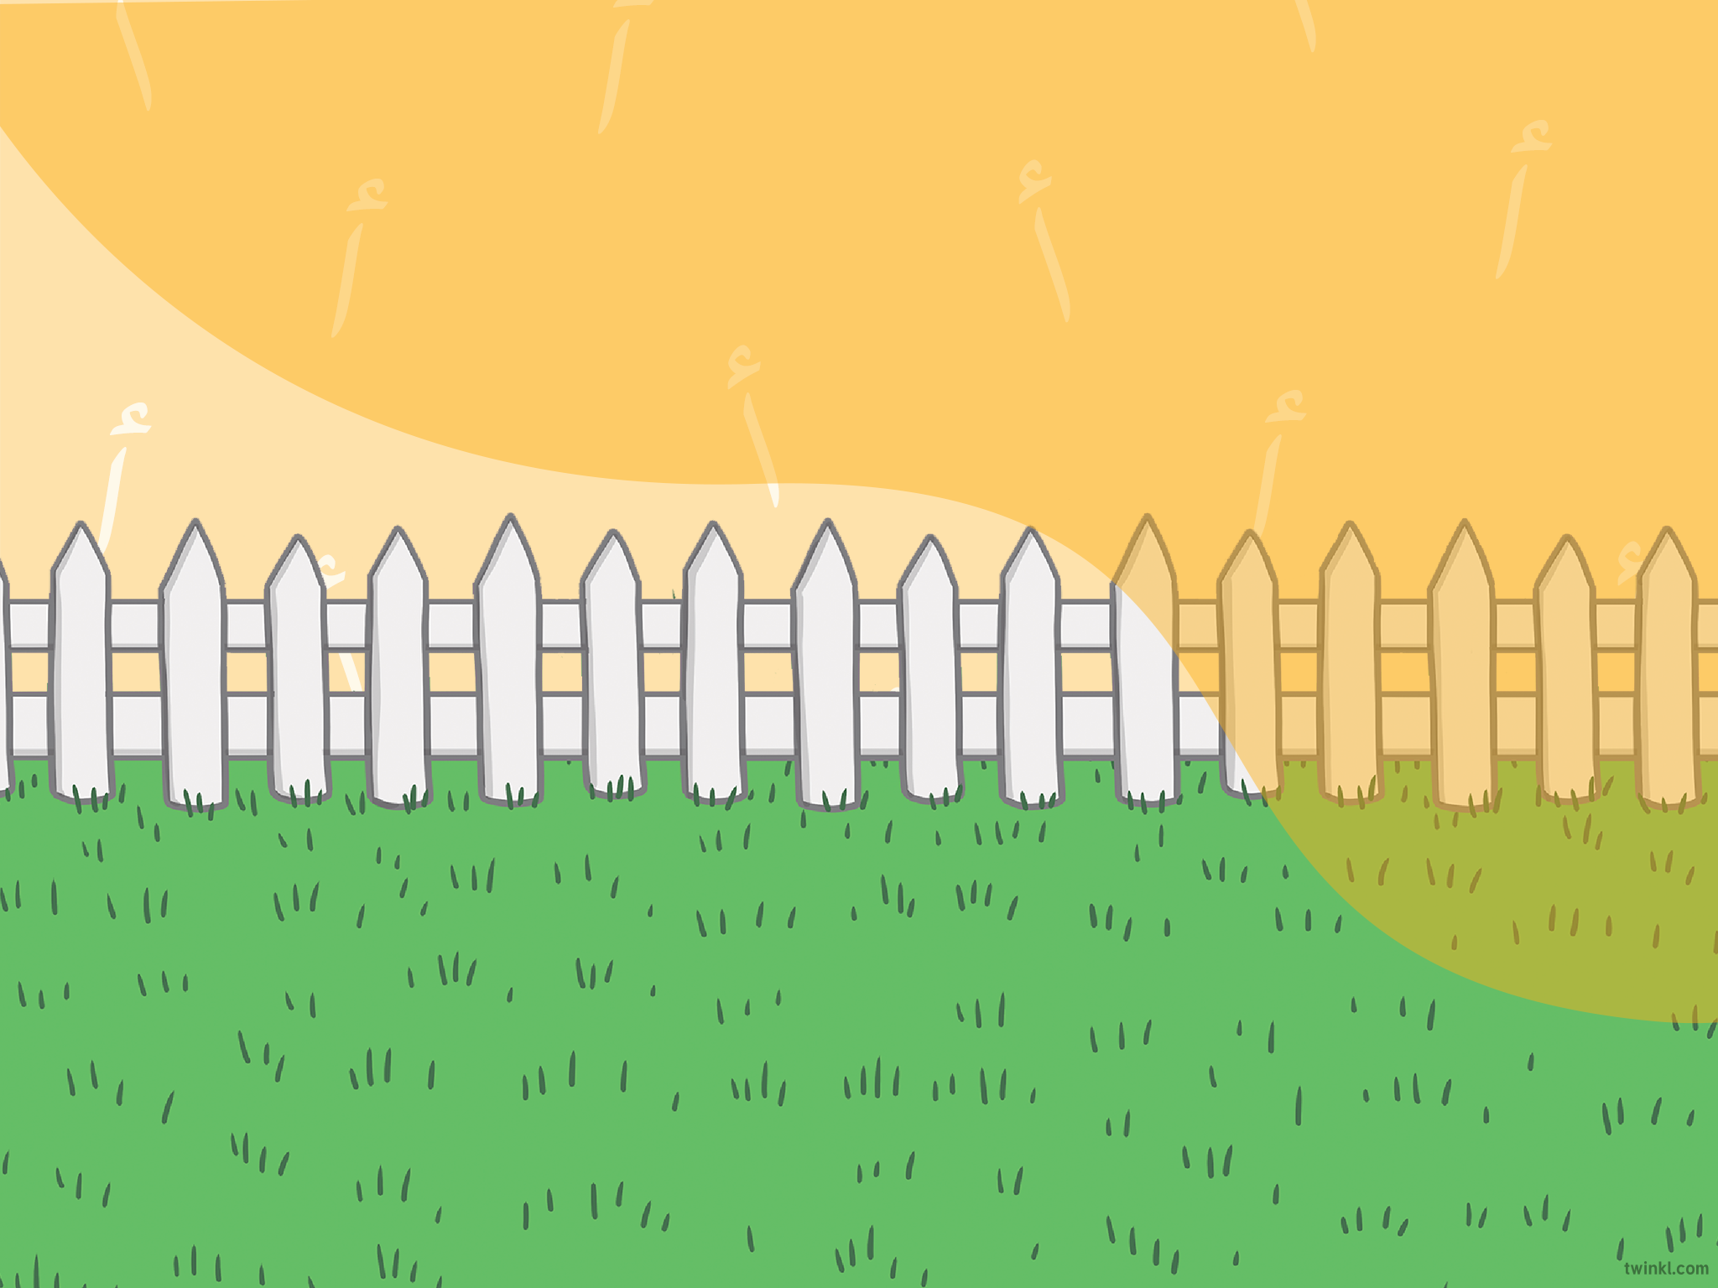
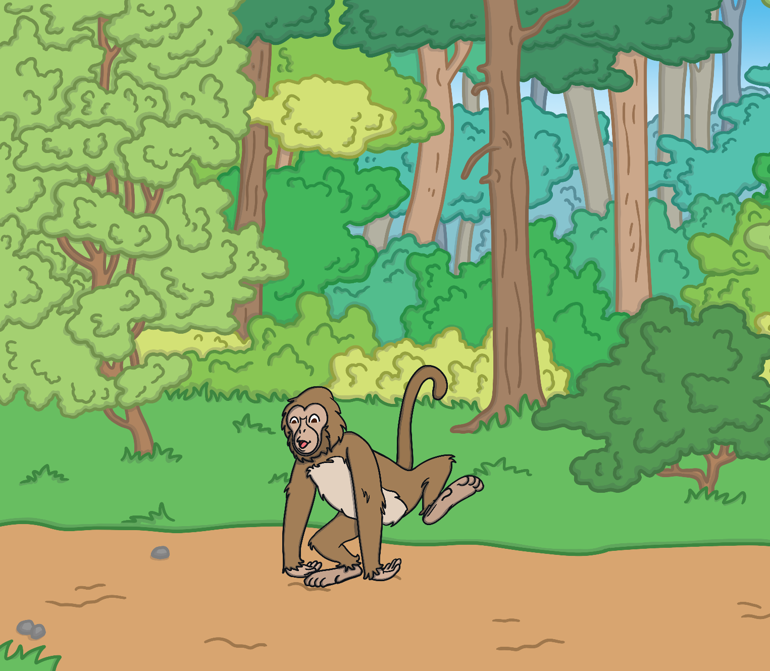
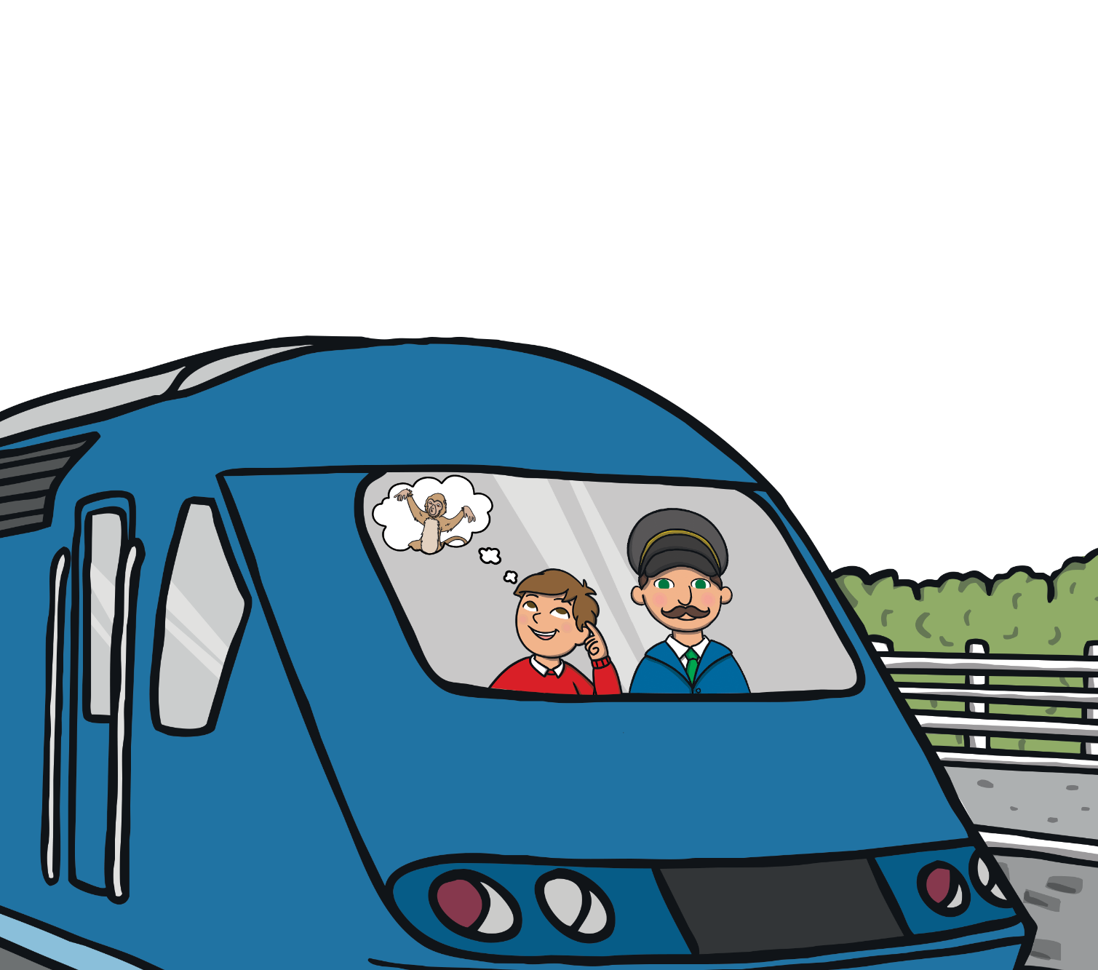
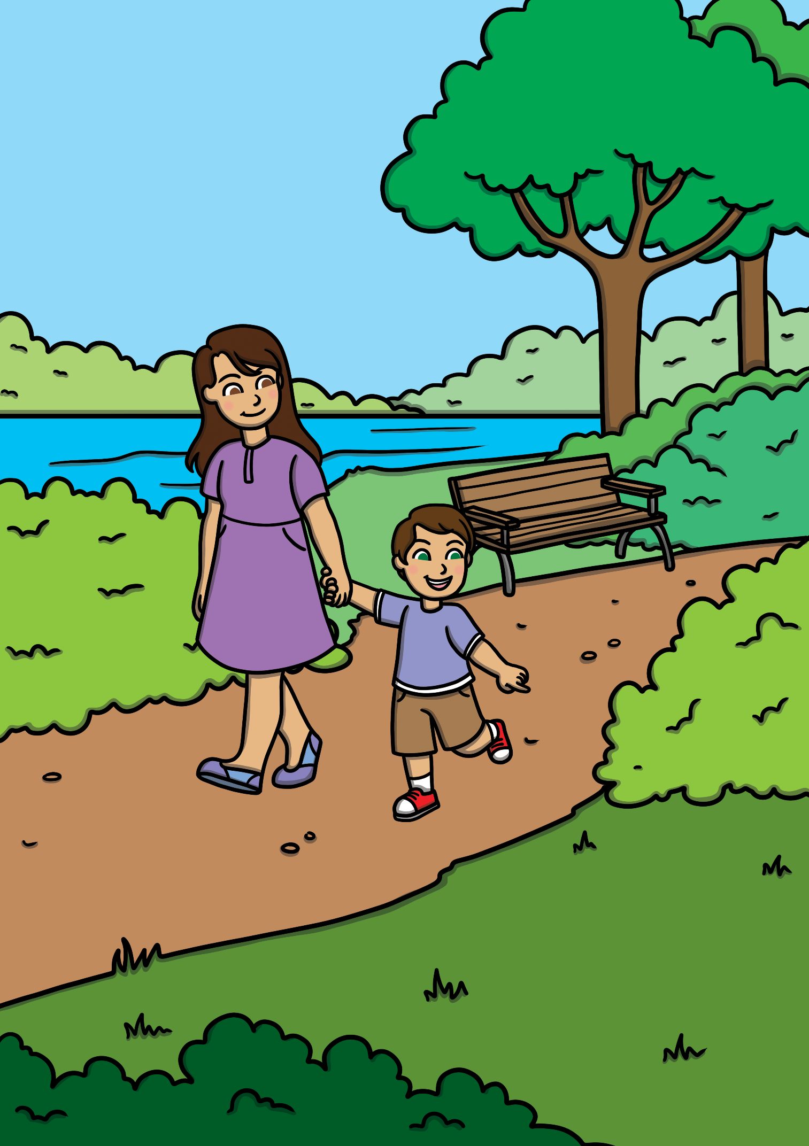
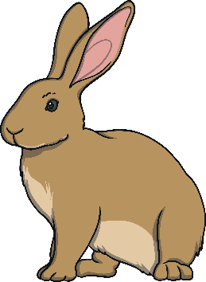
أَحمَد تِلمِيذ صَغِير، اصطَحَبته أُمُّه للحَدِيقة فَرَأى أَرنبًا وَأشَار إِليه فَقَالت أُمُّه: أَرنَب، وَلكِن أَحمَد صَغِير لا يسْتَطِيع الكَلام بَعد؛ فَظَل يُشِير إِلَيهِ وَيَقُول: أأأأ...
سَافَرَ طَارِق بِالقِطَار لِيَرَى صَدِيقَه قَاسِم، فَسِمِعَ صَوْتًا: قْ قْ قْ قْ....
نَظَرَ مِن النَّافِذة فَوَجَد قِرْدًا يَقْفِزُ فَوقَ سَقْفِ القِطَار، فَأخْبَرَ السَّائق الّذي أوْقَفَ القِطار، وأسْرَعَ القِرْدُ إلى الغَابَة.
أَرنَب
أأأأ...

Slide 6
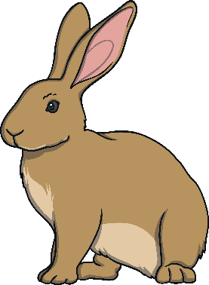
أ
والآن مَن مِنْكُم يَستَطِيع أَن يُفَكِّر فِي كَلِمة بِها حَرف الأَلف؟ هَيَّا نُفكر سَويًّا فِي بَعض الكَلمَاتِ ونَنطِقها معًا
أَرْنَب

Slide 7
أ
والآن مَن مِنْكُم يَستَطِيع أَن يُفَكِّر فِي كَلِمة بِها حَرف الأَلف؟ هَيَّا نُفكر سَويًّا فِي بَعض الكَلمَاتِ ونَنطِقها معًا
كَأْس

Slide 8
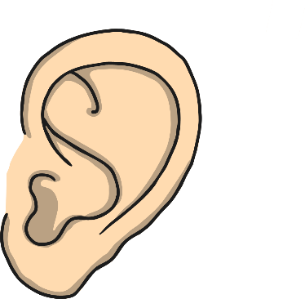
أ
والآن مَن مِنْكُم يَستَطِيع أَن يُفَكِّر فِي كَلِمة بِها حَرف الأَلف؟ هَيَّا نُفكر سَويًّا فِي بَعض الكَلمَاتِ ونَنطِقها معًا
أُذُن

Slide 9
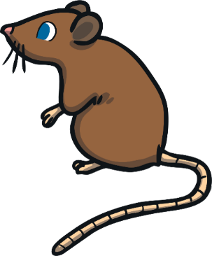
أ
والآن مَن مِنْكُم يَستَطِيع أَن يُفَكِّر فِي كَلِمة بِها حَرف الأَلف؟ هَيَّا نُفكر سَويًّا فِي بَعض الكَلمَاتِ ونَنطِقها معًا
فَأْر

Slide 10

أ
والآن سَنَلعبُ سويًا لُعبة
القَفز عِندَ سَمَاعِ صَوت حَرفِ الأَلف
حيثُ سَأرِيكم بَعضَ الصّور وأَنطِق اسمَها، وَإذا سَمِعتُم فِي أي كَلمة مِنها حَرف الأَلف؛ عَلَيكم أَن تَقفِزوا مَرَّةً واحِدةً.
هَيَّا نَبْدأ اللعِب!

Slide 11
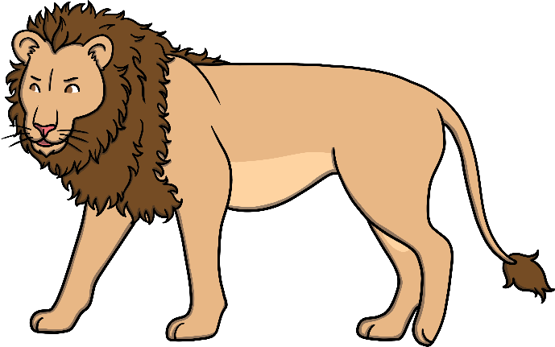
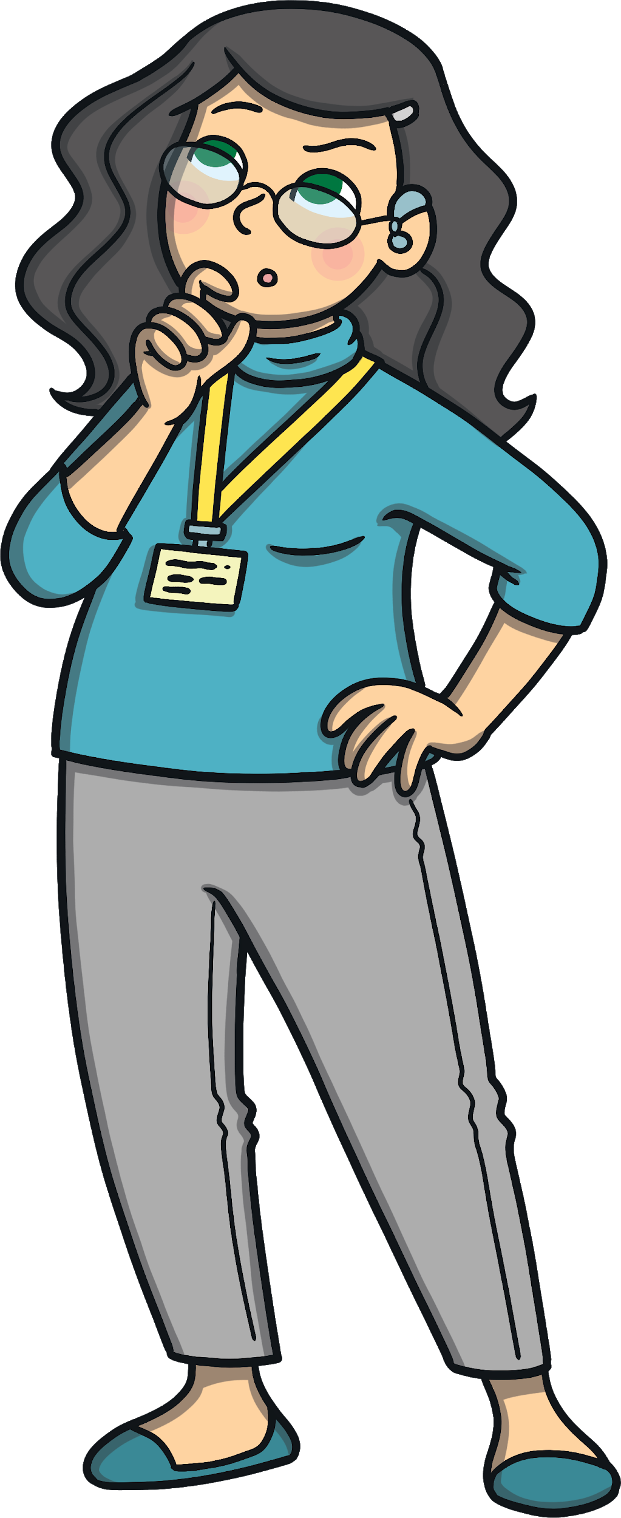

هَل سَمِعتُم صَوتَ الأَلف هُنا؟
أَسَد

Slide 12

هَل سَمِعتُم صَوتَ الأَلف هُنا؟
أُخْطُبُوط

Slide 13


هَل سَمِعتُم صَوتَ الأَلف هُنا؟
مَوزَة

Slide 14

هَل سَمِعتُم صَوتَ الأَلف هُنا؟
وَرْدَة

Slide 15
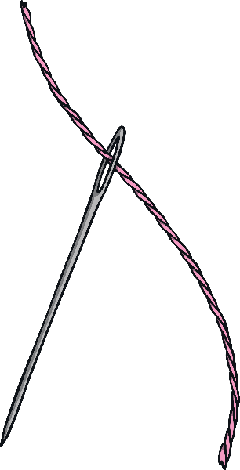
هَل سَمِعتُم صَوتَ الأَلف هُنا؟
إِبْرَة

Slide 16

كَيْفَ نَكْتُبُ حَرْفَ الأَلَف؟
نَكْتُبُ حَرْفَ الأَلِف بِهذه الطَّرِيقة، :
أ

Slide 17
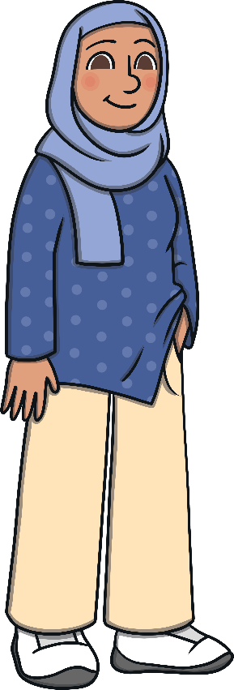
كَيْفَ نَكْتُبُ حَرْفَ الأَلَف؟
ولاحِظُوا أَنَّهُ لا يتَغير شَكلُه فِي أَول ووسَط وآخِر الكَلِمَة:
أُم

Slide 18

كَيْفَ نَكْتُبُ حَرْفَ الأَلَف؟
ولاحِظُوا أَنَّهُ لا يتَغير شَكلُه فِي أَول ووسَط وآخِر الكَلِمَة:
رَأْس

Slide 19
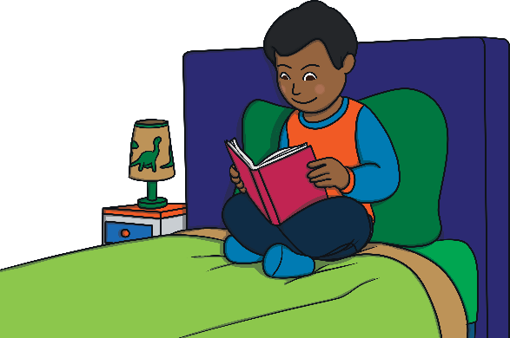
كَيْفَ نَكْتُبُ حَرْفَ الأَلَف؟
ولاحِظُوا أَنَّهُ لا يتَغير شَكلُه فِي أَول ووسَط وآخِر الكَلِمَة:
قَرَأ

Slide 20
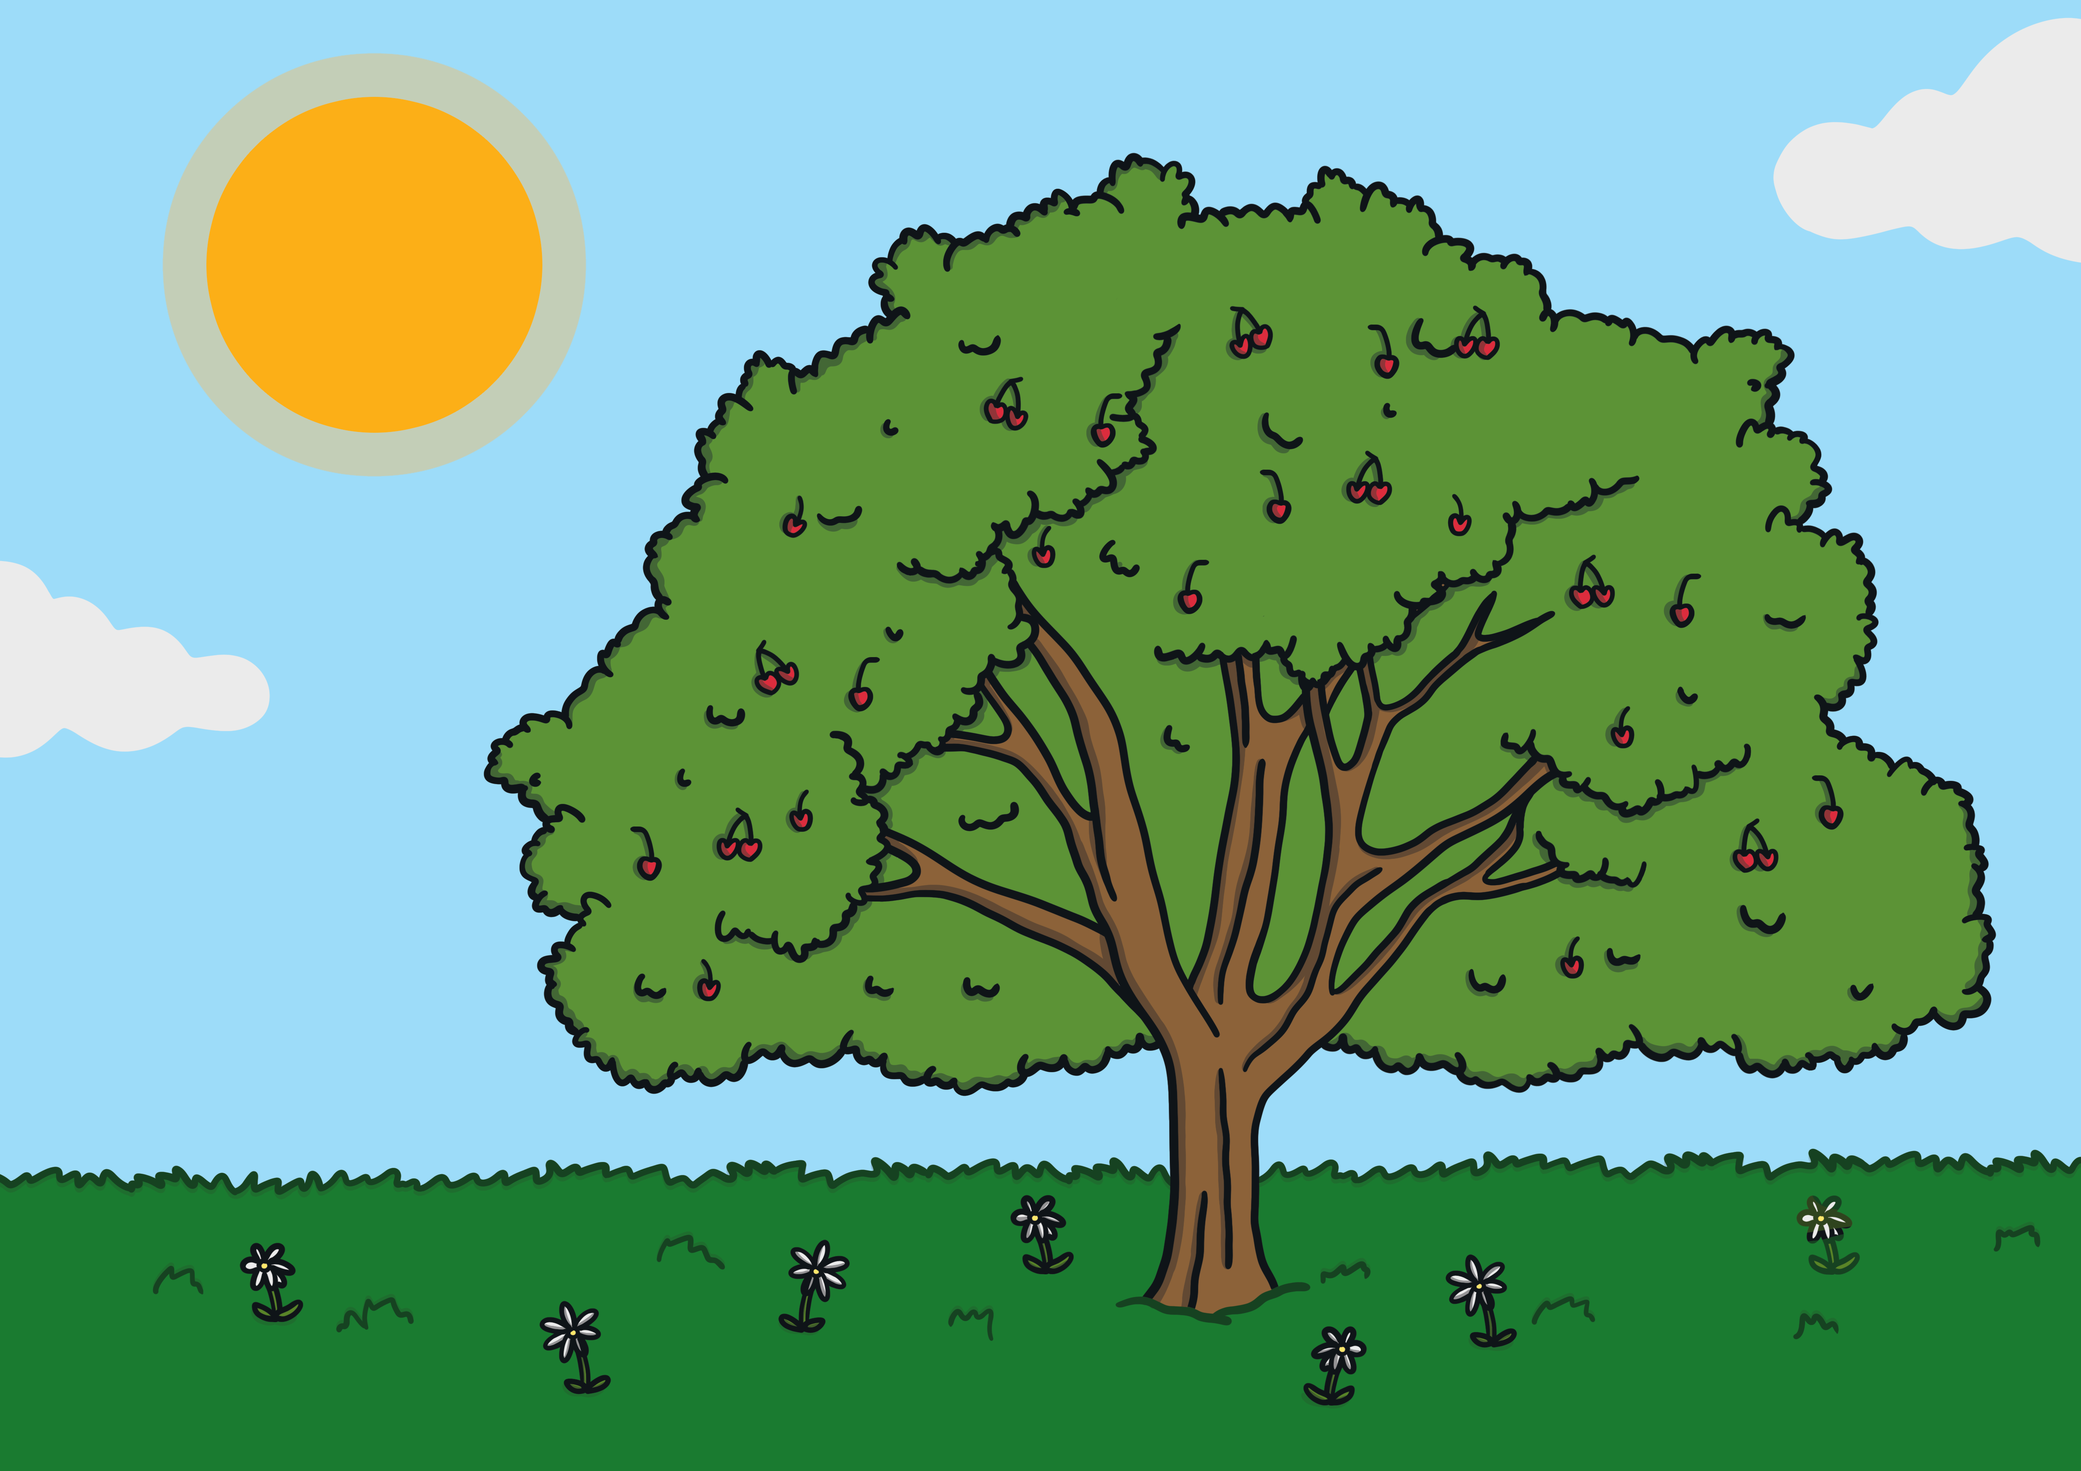
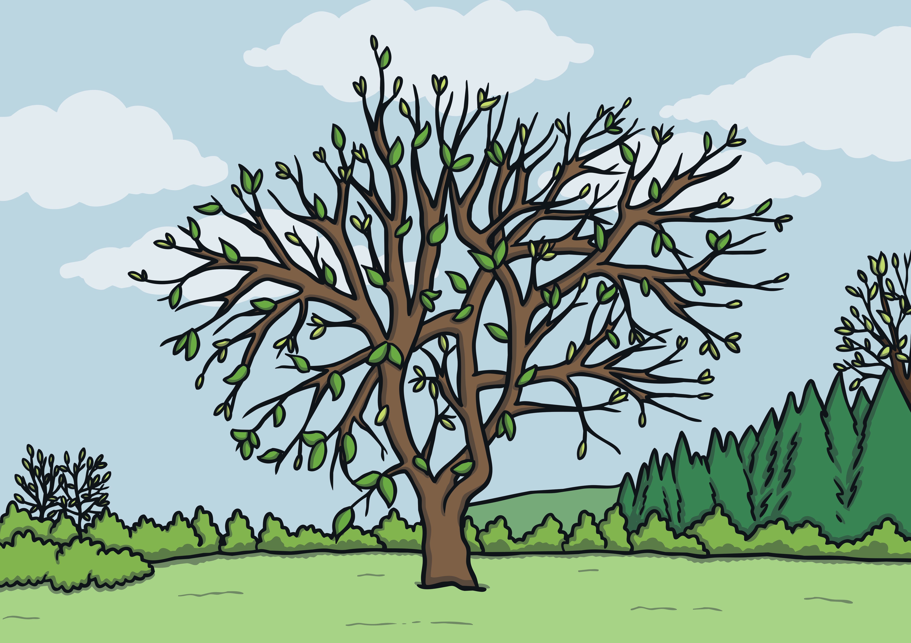

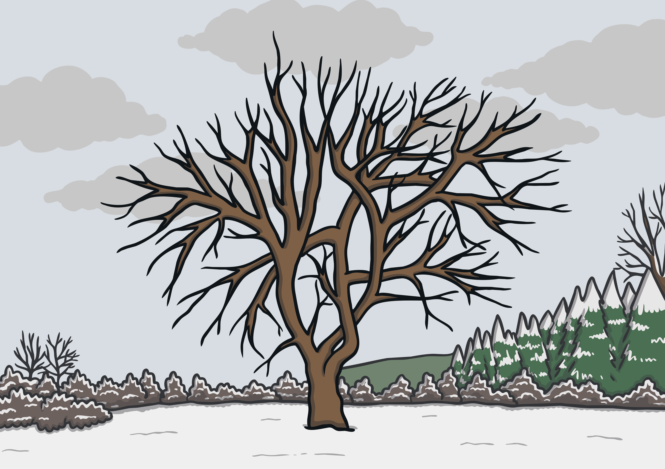
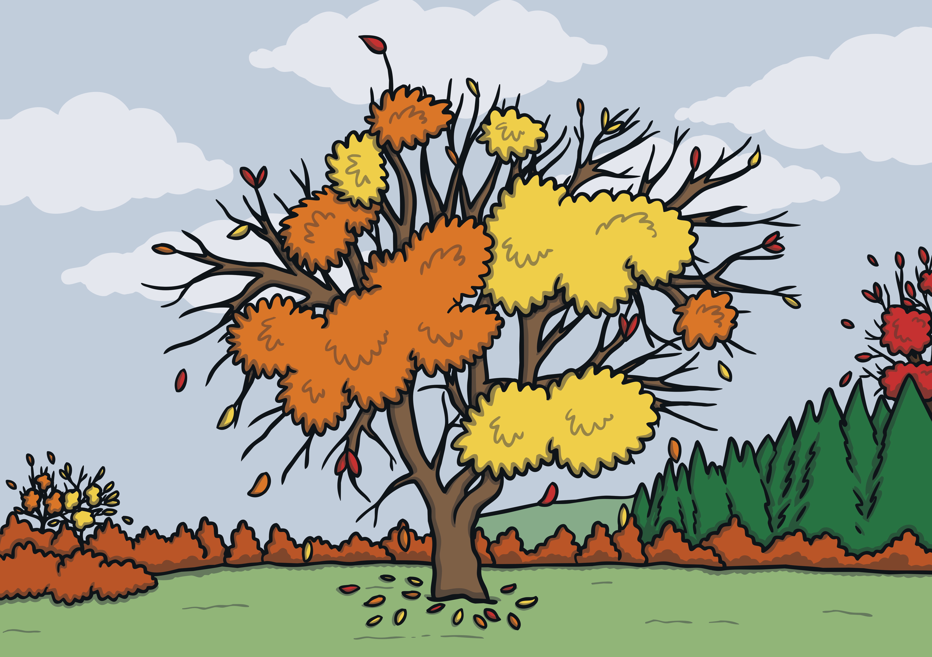
أ
قِصَّةُ حَرْفِ الألِف
فِي الفُصُولِ الأَرْبَعَة
هَل تَعلَمُون أَنَّ هُناك قِصة رَائعة اسمُها "حَرف الألِف فِي الفُصولِ الأرْبَعَة؟"
سَنَتَعلم مِن هذه القِصَّة أَنّ نُطقَ حَرف الألِف يختلف بِاختلافِ الحَرَكاتِ التي يتِمُّ تَشكِيله بِهَا
ونُطق آخر فِي فَصل الصَّيف
حَيث له نُطق مُعيَّن فِي فَصْل الرَّبيع
ونُطق آخر فِي فَصل الشِّتَاءِ
ونُطق آخر فِي فَصْل الخَرِيف

Slide 21
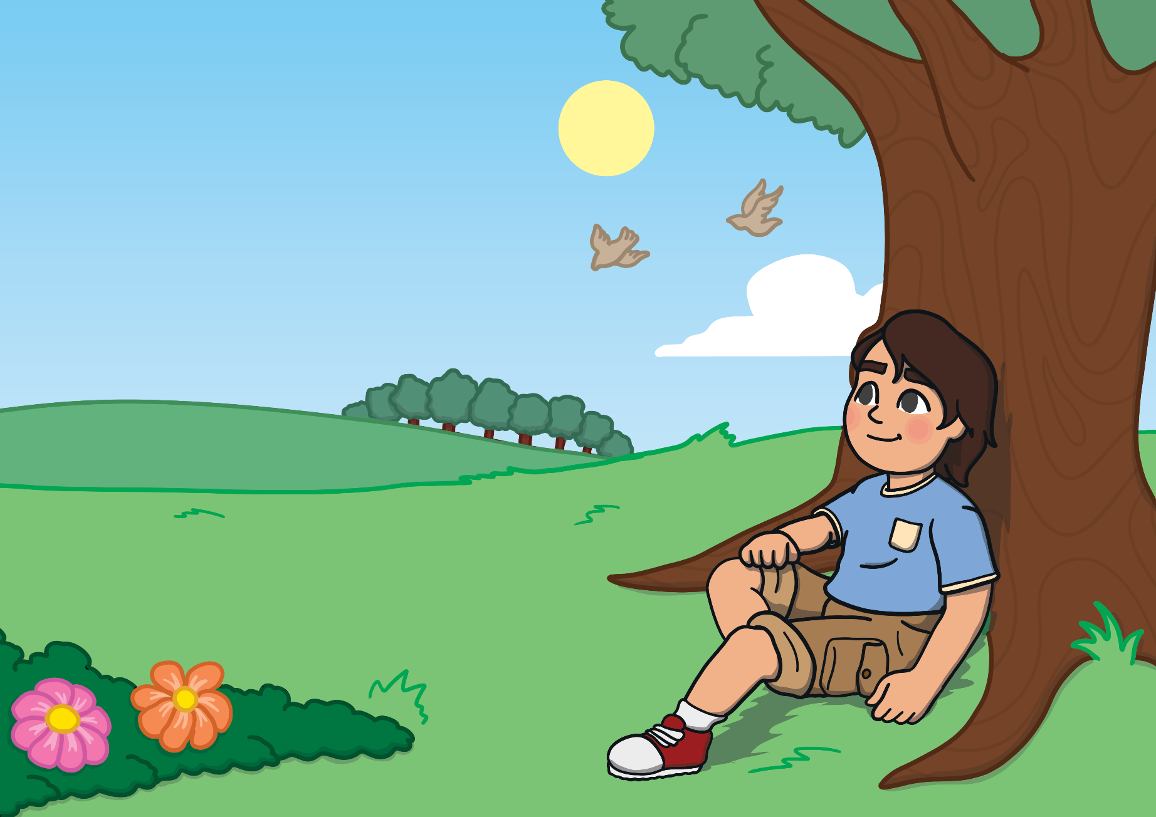
فِي فَصل الرَّبيع يُسكن الحَرف وَيَجلِس لِيَستَمتِع بِرائِحةِ الزُّهور، وَفوقَه الشَّمس التي تُمثل حَرَكة السُّكون، ويُدندن بِهدوء صَوته مُجردًا.
أْ

Slide 22
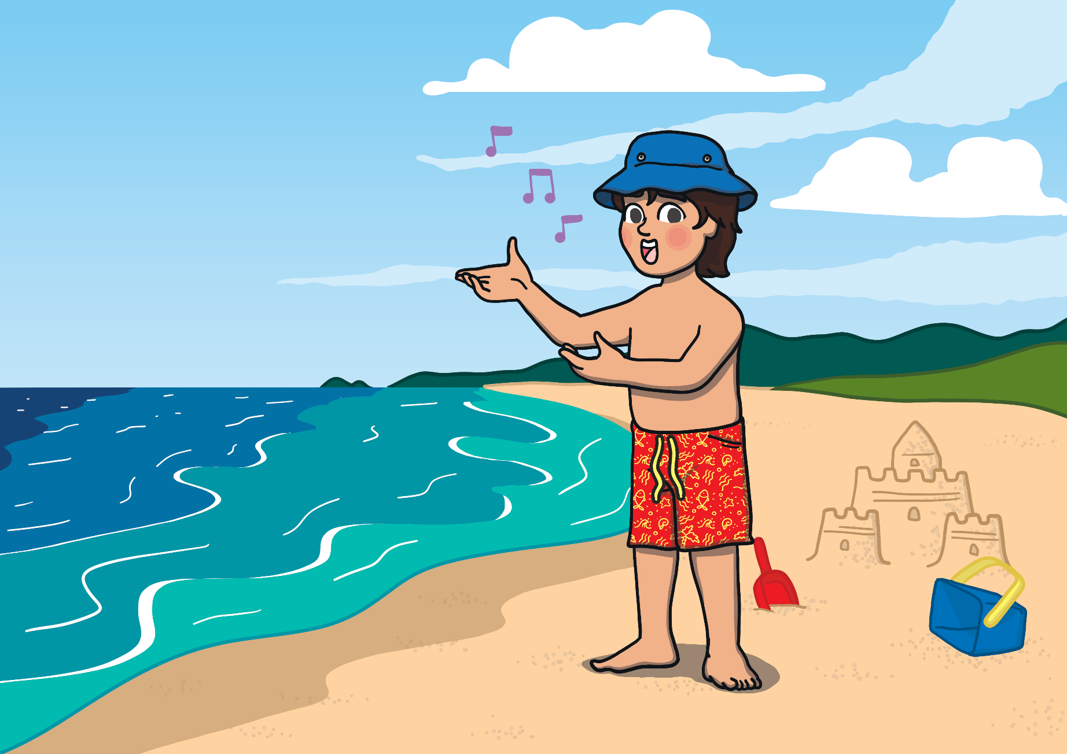
وَفِي فَصلِ الصَّيف يَذهَبُ الحَرفُ إِلى الشَّاطئ مُرتديًا القُبَّعة، والتي تُمَثل حَرَكَةَ الفَتحِ، وَيغنِّي بِصوتٍ عالٍ فاتحًا فَمه.
أَ

Slide 23
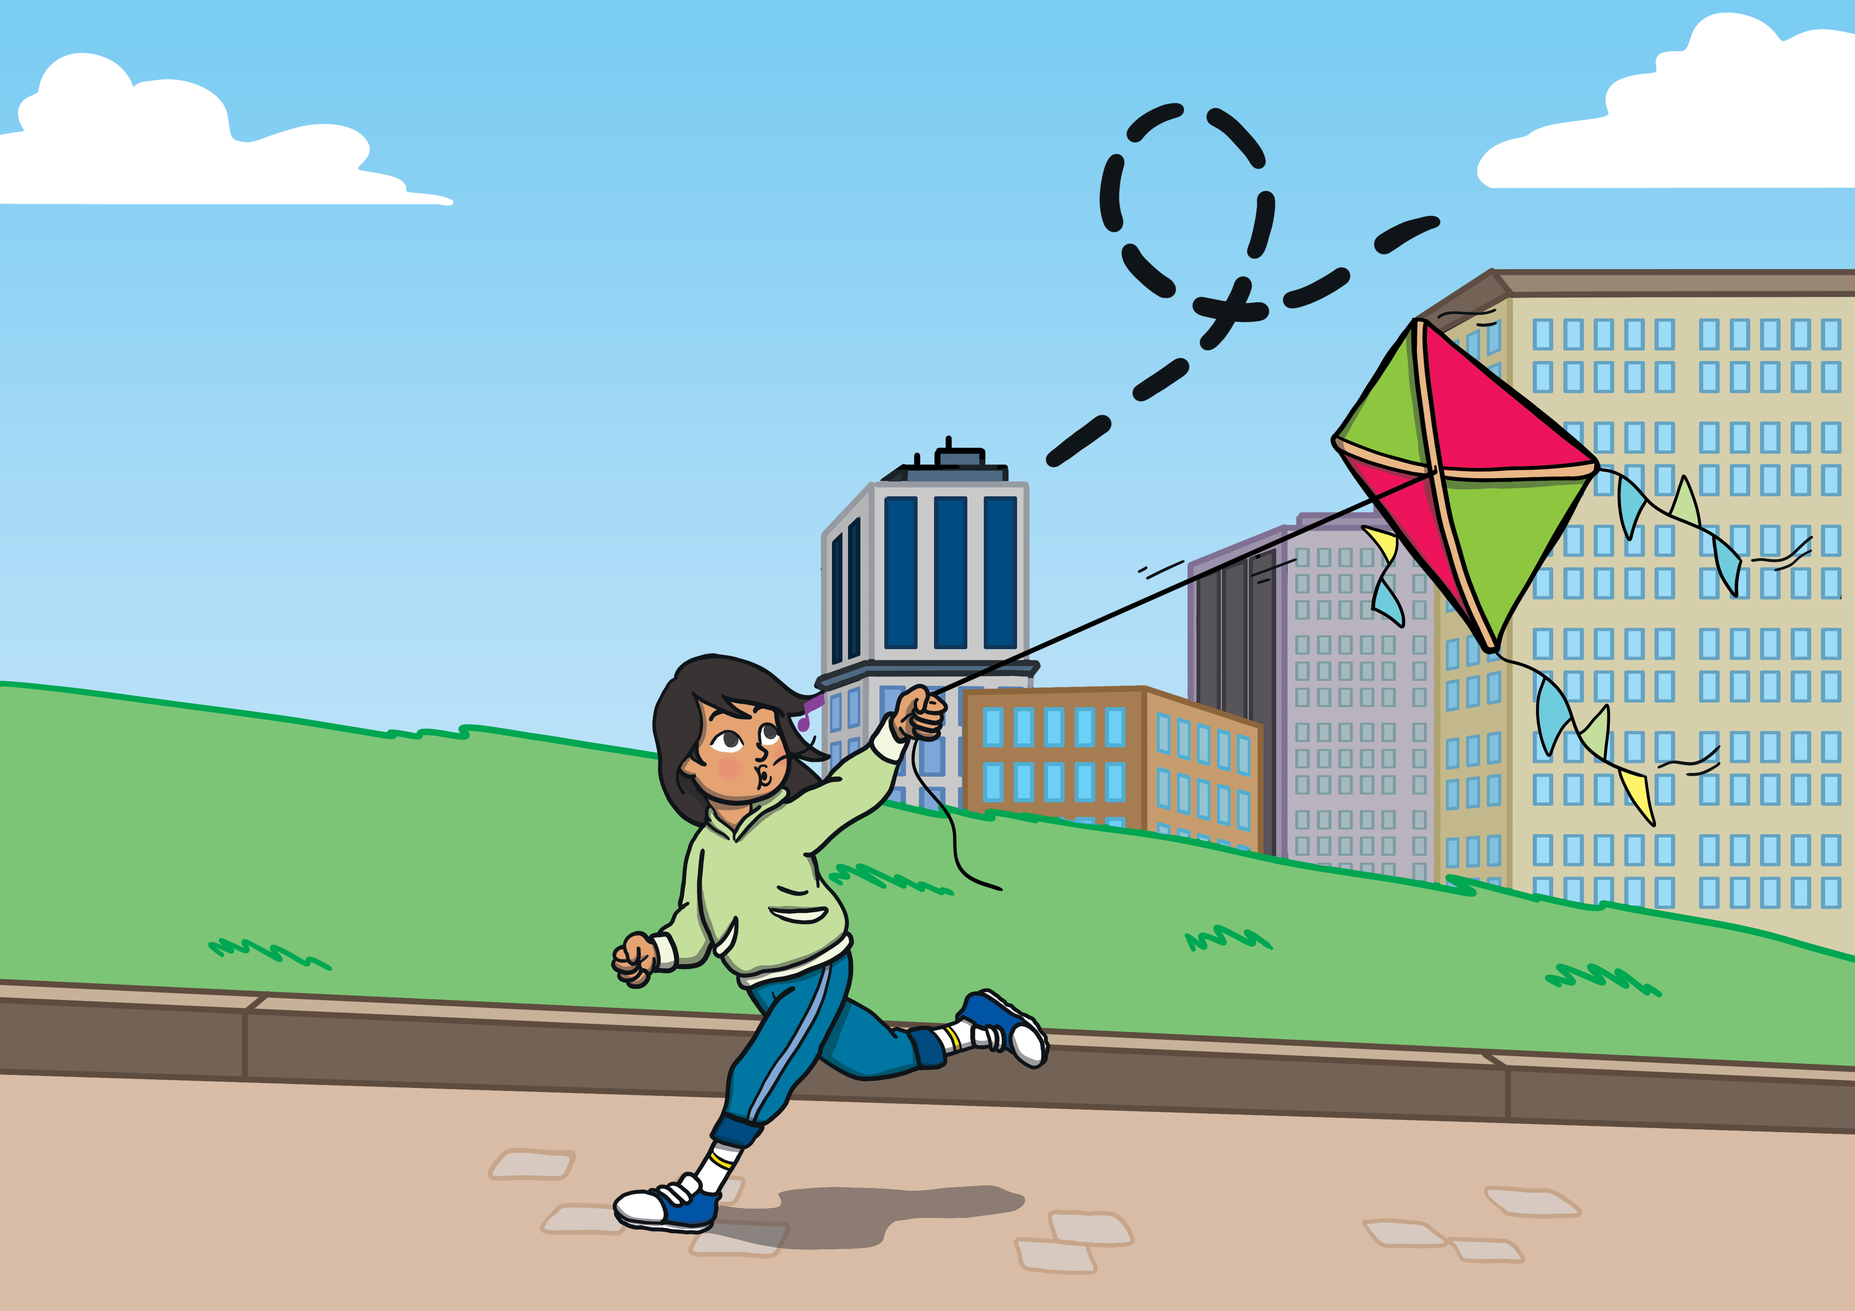
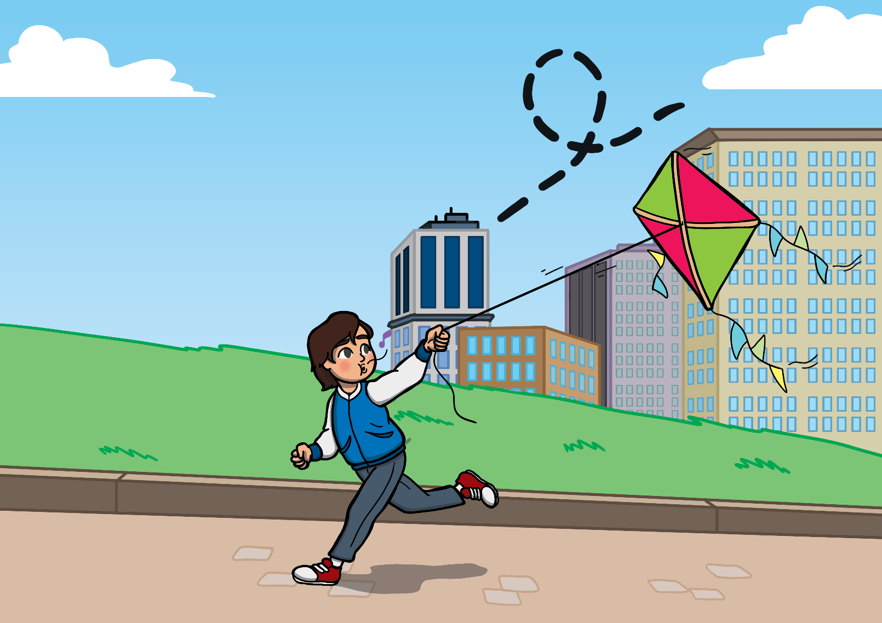
وفِي فَصلِ الخَريفِ يَلعَب الحَرف بِطيَّارته الوَرَقِية التي تَدُور مُمَثِّلةً حَرَكة الضَّمة، وَيُقلد صَفِير الرِّيح فيَضُم شَفَتيه.
أُ

Slide 24
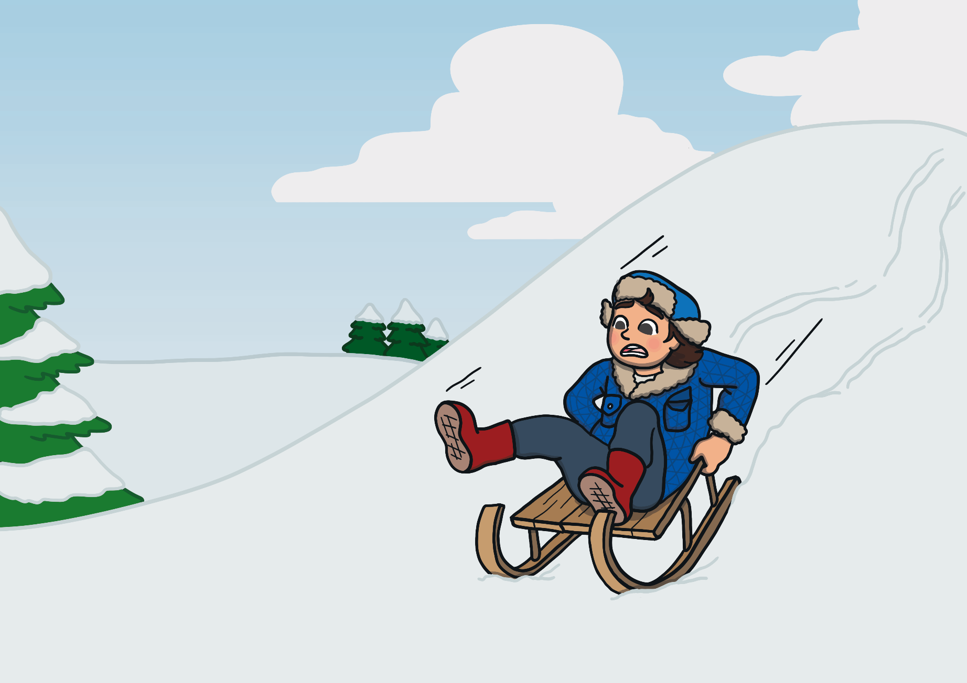
أمَّا فِي فَصل الشِّتاء يَركَبُ الحَرفُ زَلاجَتَه، وَينْطلِق مُتزلجًا إِلى الأَسْفلِ، صَائحًا بِصوتِ الكَسرِ
إِ

Slide 25

كَأْس
مَن يَسْتَطِيع أَن يُخْبِرَنَا بِكَلِمَة بِهَا
حَرْف الألِف مُشَكَّلًا بِالسُّكُون؟
أْ
أحسنتم!

Slide 26
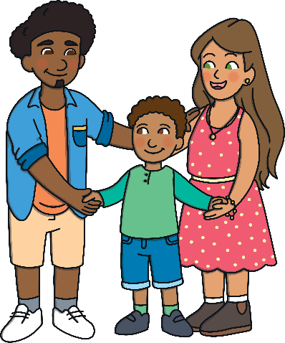
أُسْرَة
مَن يَسْتَطِيع أَن يُخْبِرَنَا بِكَلِمَة فِيها
حَرْف الألِف مُشَكَّلًا بالضَّمَّة؟
أُ
أحسنتم!

Slide 27
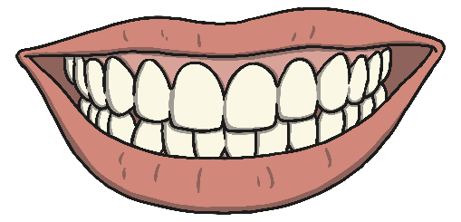
أَسْنَان
مَن يَسْتَطِيع أَن يُخْبِرَنَا بِكَلِمَة فِيها
حَرْف الألِف مُشَكَّلًا بالفَتْحَة؟
أَ
أحسنتم!

Slide 28

إِشَارَة
إِ
مَن يَسْتَطِيع أَن يُخْبِرَنَا بِكَلِمَة فِيها
حَرْف الألِف مُشَكَّلًا بالكَسْرَة؟
أحسنتم!

Slide 29

إِ
أُ
أَ
أْ
كَم صوتًا لِحرفِ الألف إذًا أيُّها الطُّلاب؟
إِذَن هُناك أَربعة أصْوَات للألف!

Slide 30

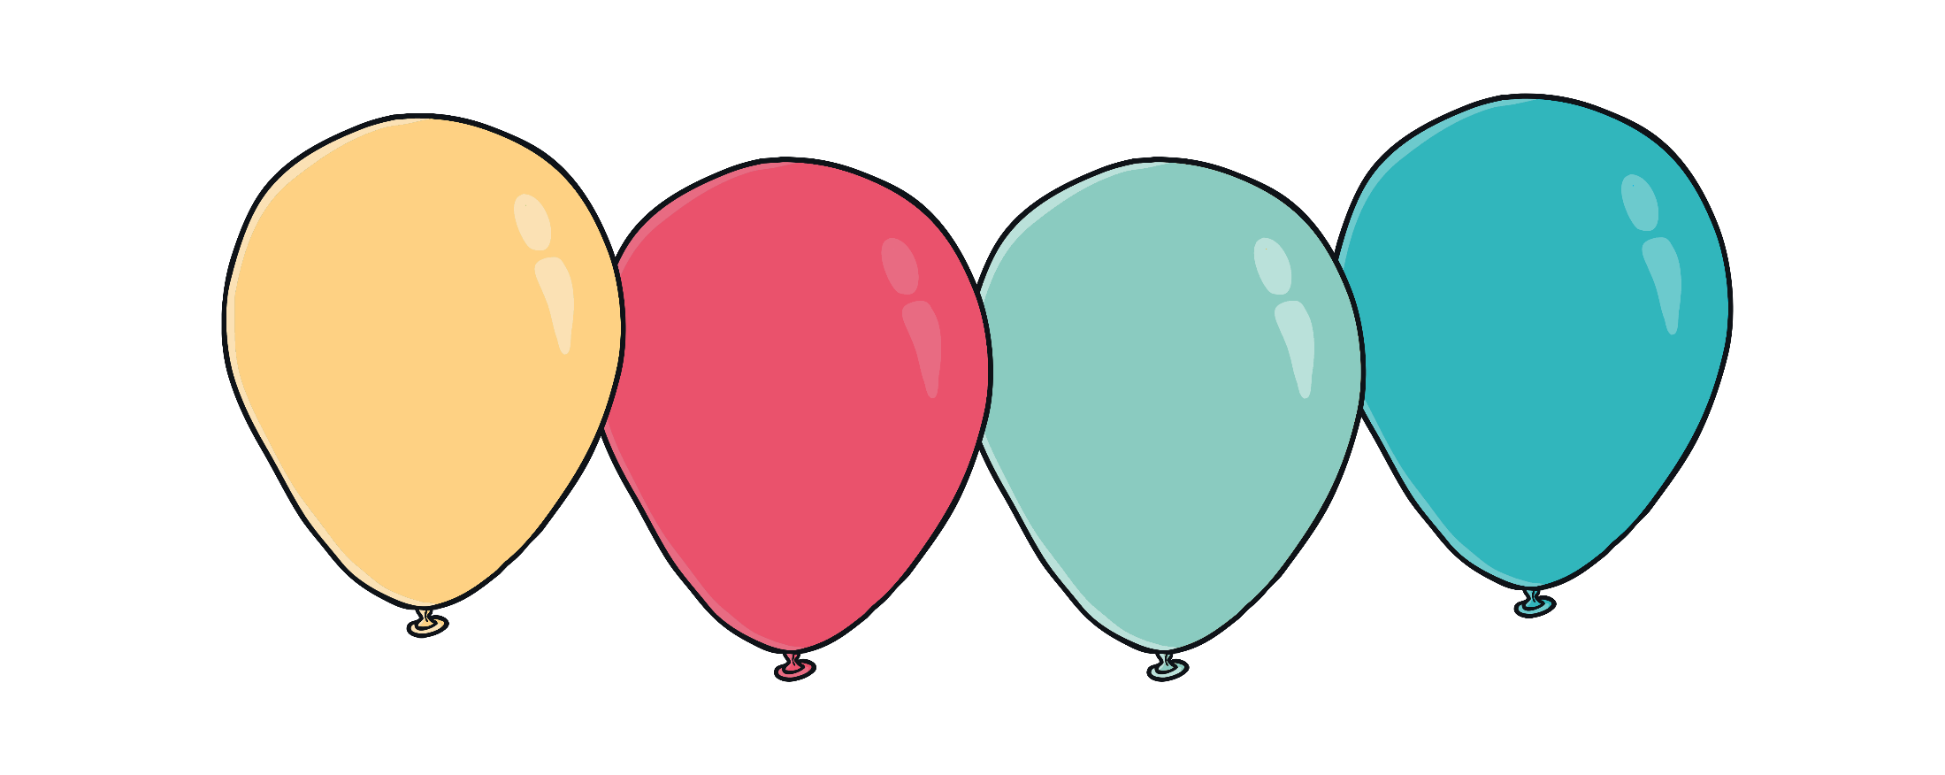

اخْتَر البَالُون الصَحيح لِصَوت الأَلِف.
أُ
إِ
أْ
أَ
التالى

Slide 31


اخْتَر البَالُون الصَحيح لِصَوت الأَلِف.
أُ
إِ
أْ
أَ
التالى

Slide 32

اخْتَر البَالُون الصَحيح لِصَوت الأَلِف.
أُ
إِ
أْ
أَ

